Slide 1
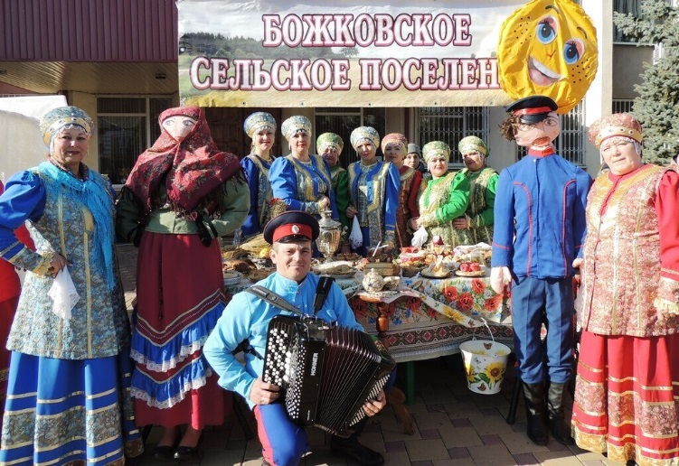
ПРОЕКТ БЮДЖЕТА
БОЖКОВСКОГО СЕЛЬСКОГО ПОСЕЛЕНИЯ
КРАСНОСУЛИНСКОГО РАЙОНА
НА 2022 ГОД И ПЛАНОВЫЙ ПЕРИОД
2023 И 2024 ГОДЫ

Slide 2
ПРОЕКТ БЮДЖЕТА
БОЖКОВСКОГО СЕЛЬСКОГО
ПОСЕЛЕНИЯ
КРАСНОСУЛИНСКОГО РАЙОНА
НА 2022 ГОД
И ПЛАНОВЫЙ ПЕРИОД
2023 И 2024 ГОДЫ

Slide 3
Основы формирования бюджета Божковского сельского поселения на 2022 год и плановый период 2023 и 2024 годы
Бюджетное послание Президента РФ
Прогноз социально-экономического развития поселения
Муниципальные программы Божковского сельского поселения
Основные направления бюджетной и налоговой политики поселения на 2022-2024 годы
Бюджетный прогноз Божковского сельского поселения

Slide 4
Бюджет Божковского сельского поселения на 2022 год и плановый период 2023 и 2024 года направлен на решение следующих задач:
Обеспечение устойчивости и сбалансированности бюджетной системы в целях гарантированного исполнения действующих и принимаемых расходных обязательств
Повышение эффективности бюджетных расходов
Повышение прозрачности бюджетных расходов

Slide 5
Основные параметры проекта бюджета Божковского сельского поселения
 |  |  | тыс. руб.
Показатель | Проект Решения
 | 2022 | 2023 | 2024
Доходы, всего | 16 937,1 | 16 534,8 | 17 159,1
из них:
налоговые и неналоговые доходы | 14 117,9 | 11 247,9 | 12 215,2
безвозмездные поступления | 2 819,2 | 1 529,6 | 1 150,2
Расходы, всего | 16 937,1 | 16 534,8 | 17 159,1
Дефицит (-), профицит (+), | 0 | 0 | 0
в % к объему собственных доходов | 0,00% | 0 | 0
Источники финансирования дефицита | 0 | 0 | 0

Slide 6
Доходы проекта бюджета Божковского сельского поселения Красносулинского района
 |  |  | тыс. руб.
Наименование показателя | Проект 2022 год | Проект 2023 год | Проект 2024 год
1 | 3 | 4 | 5
ДОХОДЫ БЮДЖЕТА - всего | 16 937,1 | 16 534,8 | 17 159,1
НАЛОГОВЫЕ И НЕНАЛОГОВЫЕ ДОХОДЫ | 14 117,9 | 15 005,2 | 16 008,9
Налоги на прибыль, доходы | 10 395,5 | 11 247,9 | 12 215,2
Налог на доходы физических лиц | 10 395,5 | 11 247,9 | 12 215,2
Налоги на совокупный доход | 1 031,0 | 1 072,2 | 1 115,0
Единый сельскохозяйственный налог | 1 031,0 | 1 072,2 | 1 115,0
Налоги на имущество | 2 849,0 | 2 849,0 | 2 849,0
Налог на имущество физических лиц | 168,0 | 168,0 | 168,0
Земельный налог | 2 681,0 | 2 681,0 | 2 681,0
Доходы от использования имущества, находящегося в государственной и муниципальной собственности | 99,4 | 103,3 | 107,5
Штрафы, санкции, возмещение ущерба | 2,3 | 2,4 | 2,5
БЕЗВОЗМЕЗДНЫЕ ПОСТУПЛЕНИЯ | 2 819,2 | 1 529,6 | 1 150,2
Безвозмездные поступления от других бюджетов бюджетной системы Российской Федерации | 2 819,2 | 1 529,6 | 1 150,2
Дотации бюджетам бюджетной системы Российской Федерации | 1 597,3 | 1 277,8 | 1 150,0
Субвенции бюджетам бюджетной системы Российской Федерации | 242,8 | 251,8 | 0,2
Иные межбюджетные трансферты | 979,1 | 0,0 | 0,0

Slide 7
Расходы проекта бюджета Божковского сельского поселения Красносулинского района по разделам и подразделам классификации расходов бюджетов
 |  |  |  | тыс.руб.
Наименование | Рз Пр | Проект 2022 год | Проект 2023 год | Проект 2024 год
1 | 2 | 4 | 7 | 8
Расходы бюджета - всего |  | 16 937,1 | 16 534,8 | 17 159,1
Общегосударственные вопросы | 01 | 5 856,7 | 6 208,6 | 6 659,5
Функционирование Правительства Российской Федерации, высших исполнительных органов государственной власти субъектов Российской Федерации, местных администраций | 0104 | 5 598,0 | 5 542,8 | 5 542,8
Резервные фонды | 0111 | 10,0 | 10,0 | 10,0
Другие общегосударственные вопросы | 0113 | 248,7 | 655,8 | 1 106,7
Национальная оборона | 02 | 242,6 | 251,6 | 0,0
Мобилизационная и вневойсковая подготовка | 0203 | 242,6 | 251,6 | 0,0
Национальная безопасность и правоохранительная деятельность | 03 | 52,0 | 52,0 | 52,0
Защита населения и территории от чрезвычайных ситуаций природного и техногенного характера, пожарная безопасность | 0310 | 52,0 | 52,0 | 52,0
Национальная экономика | 04 | 830,5 | 0,0 | 0,0
Дорожное хозяйство (дорожные фонды) | 0409 | 830,5 | 0,0 | 0,0

Slide 8
Жилищно-коммунальное хозяйство | 05 | 4 132,9 | 3 985,8 | 4 192,9
Жилищное хозяйство | 0501 | 10,1 | 10,1 | 10,1
Коммунальное хозяйство | 0502 | 93,4 | 0,0 | 0,0
Благоустройство | 0503 | 4 029,4 | 3 975,7 | 4 182,8
Образование | 07 | 22,0 | 22,0 | 22,0
Профессиональная подготовка, переподготовка и повышение квалификации | 0705 | 22,0 | 22,0 | 22,0
Культура, кинематография | 08 | 5 626,7 | 5 832,5 | 6041,5
Культура | 0801 | 5 626,7 | 5 832,5 | 6041,5
Социальная политика | 10 | 153,7 | 162,3 | 171,2
Пенсионное обеспечение | 1001 | 153,7 | 162,3 | 171,2
Физическая культура и спорт | 11 | 20,0 | 20,0 | 20,0
Массовый спорт | 1102 | 20,0 | 20,0 | 20,0

Slide 9
Расходы бюджета Божковского сельского поселения Красносулинского района по муниципальным программам
№ пп | Наименование программы | Проект 2022 год | Удельный вес программы 2022 года в общем объеме расходов, % | Проект 2023 год | Проект 2024 год
1 | Муниципальная программа Божковского сельского поселения «Управление муниципальными финансами» | 5 762,9 | 34,0 | 5 707,7 | 5 707,7
2 | Муниципальная программа Божковского сельского поселения «Муниципальная политика» | 226,3 | 1,3 | 234,9 | 243,8
3 | Муниципальная программа Божковского сельского поселения «Обеспечение пожарной безопасности и безопасности людей на водных объектах, профилактика экстремизма и терроризма на территории Божковского сельского поселения» | 55,0 | 0,3 | 55,0 | 55,0
4 | Муниципальная программа Божковского сельского поселения «Развитие транспортной системы» | 830,5 | 4,9 | 0,0 | 0,0
5 | Муниципальная программа Божковского сельского поселения «Благоустройство территории и жилищно-коммунальное хозяйство» | 4 132,9 | 24,4 | 3 985,8 | 4 192,9
6 | Муниципальная программа Божковского сельского поселения «Развитие культуры, физической культуры и спорта» | 5 646,7 | 33,3 | 5 852,5 | 6 061,5
 | Всего | 16 654,3 | 98,3 | 15 835,9 | 16 260,9
 | Справочно:
 | Непрограммные расходы, всего | 282,8 | х | 698,9 | 898,2
 | Общий объем расходов бюджета | 16 937,1 | х | 16 534,8 | 17 159,1

Slide 10
ПРОЕКТ
БЮДЖЕТ НА 2022 ГОД
Доходы
16 937,1
тыс. руб.
налоговые и неналоговые
14 117,9 тыс.руб.
безвозмездные поступления
2 819,2 тыс.руб.
Расходы
16 937,1
тыс. руб.
непрограмные 282,8 тыс.руб.
программные 16 654,3 тыс.руб.

Slide 15
ПРОЕКТ
БЮДЖЕТ НА 2023 ГОД
Доходы
16 534,8
тыс. руб.
налоговые и неналоговые
15 005,2 тыс.руб.
безвозмездные поступления
1 529,6 тыс.руб.
Расходы
16 534,8
тыс. руб.
непрограмные 698,9 тыс.руб.
программные 15 835,9 тыс.руб.

Slide 19
ПРОЕКТ
БЮДЖЕТ НА 2024 ГОД
Доходы
17 159,1
тыс. руб.
налоговые и неналоговые
16 008,9 тыс.руб.
безвозмездные поступления
1 150,2 тыс.руб.
Расходы
17 159,1
тыс. руб.
непрограмные 898,2 тыс.руб.
программные 16 260,9 тыс.руб.

Slide 23
СПАСИБО ЗА ВНИМАНИЕ!

